Slide 1
Mobilitat Internacional Curs 2016-17

Slide 2
Què és la mobilitat internacional?
Realització d'un període d'estudis a l’estranger en una Universitat amb la qual el TecnoCampus hagi signat un acord.
El TecnoCampus reconeixerà acadèmicament les assignatures cursades a l’estranger que s’incorporaran al vostre expedient acadèmic.
L’estudiant estarà exempt de pagar taxes acadèmiques a la institució d'acollida però ha de pagar la matrícula al TecnoCampus
Algunes estades a Universitats fora del programa Erasmus comporten el pagament de matricula a l’estranger i una reducció de les taxes del TecnoCampus.

Slide 3
TIPUS DE MOBILITAT
Erasmus + (Països UE, Antiga República Iugoslava de Macedònia, Islàndia, Liechtenstein, Noruega i Turquia)
Convenis Bilaterals Internacionals ( Resta del mon)

Slide 4
Requisits per marxar a l’estranger
Estar matriculat al Tecnocampus durant el curs 2016-17
Tenir el primer curs superat. Les estades internacionals tenen lloc entre el tercer i cinquè curs dels diferents Graus.
Un bon expedient acadèmic
Acreditar el coneixement de la llengua de la docència a la Universitat de destinació. En el cas de la llengua anglesa el TecnoCampus demanarà l’acreditació del nivell B2

Slide 5
Criteris de selecció
Nota Mitja de l’Expedient Acadèmic (En cas d’empat tindrà preferència l’estudiant amb més crèdits superats.)
Nivell d’idioma de la llengua de docència del país de destinació acreditat amb certificat oficial

Slide 6
Beques
ERASMUS +
MECD
MOBINT

Slide 7
1. BECA ERASMUS+
Es la beca que atorga l’Agència Nacional Erasmus (SEPIE) que reben TOTS els estudiants TecnoCampus seleccionats com a Erasmus.

Slide 8
IMPORTS I DURADA
*DADES CURS 2015-16
La quantitat de la Beca ve determinada pel país de destinació i s’atorga per un màxim de 5 mesos, tot i que la durada de l’ estada Erasmus pot ser d’un curs senser.
GRUP 1: 300€/mes
Àustria, Dinamarca, Finlàndia, França, Irlanda, Itàlia, Liechtenstein, Noruega, Regne Unit, Suècia i Suïssa.
GRUP 2: 250€/mes
Alemanya, Bèlgica, Croàcia, Eslovènia, Grècia, Islàndia, Luxemburg, Països Baixos, Portugal, República Txeca, Turquia i Xipre.
GRUP 3: 200€/mes
Bulgària, Eslovènia, Estònia, Hongria, Letònia, Lituània, Malta, Polònia, Romania i antiga República Iugoslava de Macedònia.

Slide 9
Pagaments beca Erasmus+
Primer pagament: 70% del total de la beca a l’inici de la mobilitat
Segon pagament: 30% del total de la beca al finalitzar la mobilitat i lliurar la documentació de retorn

Slide 10
2. BECA ERASMUS.ES (Beca MECD)
-Són elegibles els alumnes que participaran en un programa Erasmus+ amb nivell d’idiomes B2 acreditat
-La sol·licitud es fa directament al MECD

Slide 11
IMPORTS I DURADA
Fins a un màxim de 5 mesos
GRUP 1: 400€/mes
Dinamarca, Irlanda, França, Itàlia, Àustria, Finlàndia, Suècia, Regne Unit, Liechtenstein, Noruega.
GRUP 2: 350€/mes
Bèlgica, República Txeca, Alemanya, Grècia, Croàcia, Xipre, Luxemburg, Països Baixos, Portugal, Eslovènia, Islàndia, Turquia.
GRUP 3: 300€/mes
Bulgària, Estònia, Letònia, Lituània, Hongria, Malta, Polònia, Romania, Eslovàquia, la ex República Iugoslava de Macedònia

Slide 12
Pagaments beca Erasmus. ES (MECD)
Pagament: 100% de la beca al inici de la mobilitat. El MECD gestiona directament el pagament
LA BECA ERASMUS.ES i LA BECA ERASMUS+ NO SÓN COMPATIBLES.
SI TENS UNA NO POTS TENIR L’ALTRA

Slide 13
3. Beca MOBINT
L’Agència de Gestió d’Ajuts Universitaris i de Recerca (AGAUR) convoca cada any ajuts a la mobilitat internacional. En convocatòries anteriors, l’import va ser de 200€ mensuals amb un màxim de 6 mesos (1.200€).
IMPORTANT: Els interessats hauran de cursar la sol·licitud directament a l’AGAUR dins dels terminis establerts.
Més informació d’aquesta convocatòria a la pàgina web www.gencat.cat/agaur

Slide 14
CONVENIS BILATERALS INTERNACIONALS
El TecnoCampus té signats convenis amb universitats d’Estats Units, Canadà, Austràlia, Amèrica Llatina i Àsia.
Els requisits per a optar a les places són els mateixos que per les estades Erasmus
Algunes destinacions comporten el pagament de la matricula a la Universitat de destinació
Els estudiants escollits poden optar a les 10 Beques “On the Move” del Banc de Sabadell per import de 100 EUR

Slide 15
Quan i Com fer la Sol·licitud
Del 1 al 7 de febrer a través del formulari on-line que trobaràs al web (SIGMA)
Es poden demanar fins a 3 universitats per ordre de preferència
Al sol·licitar una plaça es sol·licita automàticament la beca associada (Erasmus + i Beques on the Move)
A la sol·licitud cal explicar la motivació per marxar a l’estranger
S’ha d’indicar el nivell d’idiomes i adjuntar certificat
Un cop presentada la teva sol·licitud, podràs consultar periòdicament la informació sobre la convocatòria al web

Slide 16
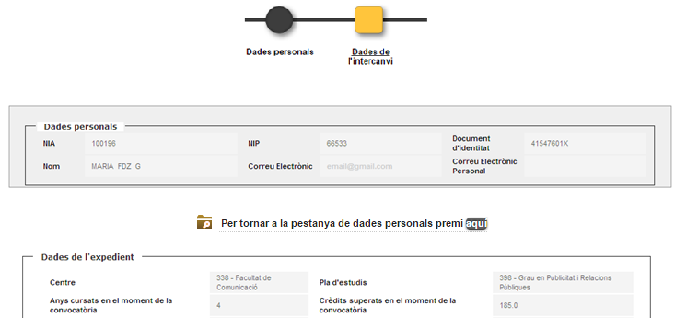
1
2
3
Revisa les dades personals
4
Revisa les dades del intercanvi

Slide 17
Si no tens certificat Idioma
Pots obtenir el Certificat Oficial a la prova organitzada pel Programa d’Ensenyament d’Idiomes de la UPF al TecnoCampus el proper 15 de gener 2016.
Prova escrita de 10.00 a 14.00 hores
Prova Oral de 15.00 a 18.00 (10 minuts cada alumne).
El cost de la prova per tota la comunitat universitària és 65€.
Els estudiants interessats hauran d’inscriure’s mitjançant correu electrònic (idiomes@upf.edu) entre el 9 de desembre i el 10 de gener 2016.

Slide 18
Calendari Mobilitat 2016-17
Prova PCCL Anglès certificat B2 | 15 de gener 2016
Presentació de sol·licituds SIGMA | 1-7 de febrer de 2016
Publicació de sol·licituds (Moodle/Web) | 16 de febrer de 2016
Publicació de les places i el llistat de places vacants | 1 de març de 2016
Acceptació de la plaça atorgada per part dels beneficiaris | Primera quinzena de març 2016
Publicació de la llista completa de places vacants | 16 de març del 2016
Presentació de sol·licituds en període extraordinari de reassignació (REPESCA) | Durant la segona quinzena de març del 2016
Publicació del llistat d'adjudicataris de places i beques | 4 d'abril del 2016
Període d'acceptació de la plaça adjudicada | Primera quinzena d'abril 2016
Nominació a la universitat de destí | Durant la segona quinzena d'abril 2016
Acord d'estudis | Maig (Primera quinzena de maig)
Application Form & Learning Agreement (LA) | Del 30 de maig al 30 de juny (Depen de la Universitat de destinació)

Slide 19
Més informació: rrii@tecnocampus.cat

